Slide 1
T.C İnkılap Tarihi Ve Atatürkçülük Özet
Arif ÖZBEYLİ

Slide 2
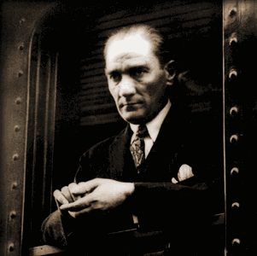

Slide 3
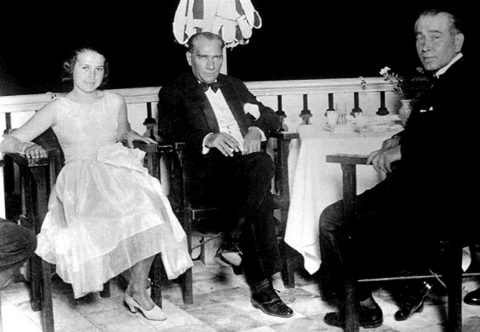
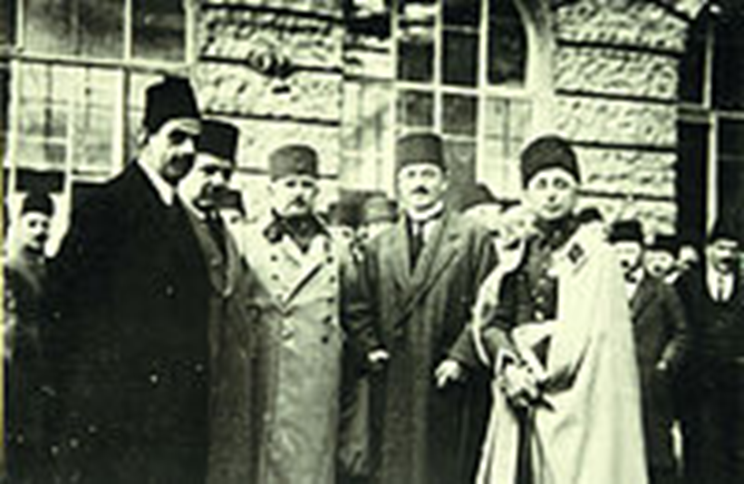
ATATÜRK DÖNEMİ İÇ POLİTİKADAKİ GELİŞMELER
I. Meclis ve II. Meclis
TÜRK İNKILABI
Çok Partili Hayata Geçiş Denemeleri ve
Karşılaşılan Tepkiler.

Slide 4
ATATÜRK DÖNEMİ İÇ POLİTİKADAKİ GELİŞMELER
I. Meclis ve II. Meclis
TÜRK İNKILABI
Millî Mücadele’nin başlarında millî birliği bozacağı endişesiyle her türlü particilik faaliyetinden uzak durulması kararlaştırılmıştı. Herkesin ortak amacı düşmanı yurttan atmak ve yurtta bağımsızlığı sağlamaktı. 23 Nisan 1920-1 Nisan 1923 tarihleri arasında görev yapan I. Meclis’te toplumun her kesiminden, değişik görüşlere sahip milletvekilleri bulunmaktaydı. Fakat yaşanan bazı gelişmeler farklı görüşlerdeki milletvekillerinin gruplaşmalarına neden olmuştu. 1923’te yapılan seçimlerde II. Grup ciddi bir varlık gösteremedi ve çoğunluğu, Mustafa Kemal’in kurduğu I. Grup (Halk Fırkası) elde etti. 11 Ağustos 1923’te toplanan II. Meclis’in ilk faaliyetlerinden biri, 23 Ağustos 1923’te Lozan Barış Antlaşması’nı onaylamak oldu.

Slide 5
SİYASAL ALANDA
SİYASAL PARTİLER VE ÇOK PARTİLİ HAYATA GEÇİŞ
TÜRK İNKILABI
1-Halk Fırkası
9 Eylül 1923
2-Terakkiperver Cumhuriyet Fırkası (17 Kasım 1924)
ve Şeyh Sait Ayaklanması
Takrir-i Sükun Kanunun
1925
3- Serbest Cumhuriyet Fırkası 12 Ağustos 1930
Menemen Olayı
Atatürk’e Suikast Girişimi
15 Haziran 1926

Slide 6
SİYASAL ALANDA
SİYASAL PARTİLER VE ÇOK PARTİLİ HAYATA GEÇİŞ
TÜRK İNKILABI
1-Halk Fırkası-9 Eylül 1923
TBMM’nin açılmasından sonra Mustafa Kemal Anadolu ve Rumeli Müdafa-i Hukuk Gurubu adı altın da mecliste çalışmaya başladı. I. TBMM’ni yenilemek düşüncesiyle seçim kararı aldı.(1 Nisan 1923).Yapılan seçimlerde büyük çoğunlukla Müdafa-i hukuk grubu üyeleri başarılı oldu. Seçimlerden sonra Anadolu ve Rumeli Müdafa-i Hukuk Grubu, Halk Fırkası adını alarak 9 Eylül 1923’te kuruluşunu tamamladı. Daha sonra yapılan bütün inkılaplar Halk Partisi’ne dayanılarak yapılmıştır.

Slide 7
SİYASAL ALANDA
SİYASAL PARTİLER VE ÇOK PARTİLİ HAYATA GEÇİŞ
TÜRK İNKILABI
2-Terakkiperver Cumhuriyet Fırkası (17 Kasım 1924)
Seçimlerin yenilenmesi ve II. TBMM’nin açılmasıyla ilk Meclis’te II. Grubu oluşturan muhalefetten Meclis’e çok az kişi girebilmişti. Buna rağmen muhaliflerin etkisiyle , iktidarı elinde bulunduran Cumhuriyet Halk Fırkası’na karşı bir muhalefet havası esmeye başlamıştı. Bunun sonucunda Cumhuriyet Halk Fırkası’nda ilk ayrılıklar ortaya çıkmış bu durum 17 Kasım 1924’te Ankara’da yeni bir partinin doğmasına sebep olmuştur. Ali Fuat (Cebesoy)Paşa, Kazım (Karabekir)Paşa, Refet (Bele) Paşa, Rüştü Paşa, Rauf (Orbay)Bey ve Adnan (Adıvar)Beyler 11 kişilik bir grup olarak Cumhuriyet Halk Fırkası’ndan kopmuşlardır. Terakkiperver Cumhuriyet Fırkası’nın parti programı şu esaslara dayanıyordu: Parti liberalizmden yana ve halkın hakimiyeti prensibini savunmakta idi. Genel olarak hürriyetlere taraftardır, din düşüncesine ve dini inançlara saygılıdır. İdari olarak yerinden yönetimin (Adem-i merkeziyet) gerçekleşmesine çalışılacaktır. Cumhurbaşkanı’nın seçimden sonra milletvekilliği ile ilişiği kesilecektir. Parti, Doğu Anadolu’da çıkan Şeyh Sait İsyanına katılanların arasında partiyle ilişkisi olanlar olduğu gerekçesiyle 3 Haziran 1925’te kapatıldı.

Slide 8
SİYASAL ALANDA
SİYASAL PARTİLER VE ÇOK PARTİLİ HAYATA GEÇİŞ
TÜRK İNKILABI
Şeyh Sait Ayaklanması ve Takrir-i Sükun Kanunun- 1925
1925 yılı başlarında, Musul meselesini kendi lehine halletmek isteyen İngiltere’nin kışkırtmasıyla Doğu Anadolu’da bazı kıpırdanmalar başlamıştı. Nihayet, 13 Şubat 1925’de Şeyh Sait Ergani’nin Piran köyünde isyan başlatmıştır. İsyan büyümüş Fethi Okyar hükümeti isyanı bastırmakta zorlanınca istifa etmiş yerine İsmet İnönü hükümeti kurulmuştur. Yeni hükümet ilk iş olarak , isyan karşısında hükümete geniş yetkiler veren Takrir-i Sükun Kanunu’nu çıkartmıştır (4 Mart 1925).Ayrıca TBMM, biri Ankara’da, diğeri isyan bölgesi olan Diyarbakır’da olmak üzere tekrar iki İstiklal Mahkemesi kurulması hakkında kanun çıkarılmıştır. Doğu’da kısmi seferberlik ilan edilerek ayaklanmanın bastırılması orduya bırakıldı. Ayrıca Hıyanet-i Vataniye Kanunu’na yeni maddeler eklendi. İsyan nisan ayında bastırılmış ve ele başları yakalanarak gerekli cezalara çaptırılmışlardır. Ayaklanma bastırılmıştı; ama cumhuriyet rejimi ve vatan büyük bir tehlike geçirmişti. Ayaklanma İngilizlere de Musul’u savunmak konusunda avantajlar sağlamıştır. Parti. Doğu Anadolu’da çıkan Şeyh Sait İsyanına katılanların arasında partiyle ilişkisi olanlar olduğu gerekçesiyle 3 Haziran 1925’te kapatıldı.

Slide 9
SİYASAL ALANDA
TÜRK İNKILABI
Atatürk’e Suikast Girişimi-15 Haziran 1926
7 Mayıs 1926’da geniş kapsamlı bir geziye çıkmayı düşünen Mustafa Kemal 15 Haziran günü İzmir’e gelmeyi hedeflemekteydi. Mustafa Kemal’in yaptıklarını, düşündüğü inkılapları kabullenemeyen ve ona şahsi çıkarlarından dolayı muhalefet eden bazı çevreler bu geziyi Mustafa Kemal’i ortadan kaldırmak için bir fırsat görmüşlerdir. Ancak gezi programı bir gün gecikince suikastçıları Yunan adalarına kaçıracak olan motorcu Giritli Şevki’nin haber vermesi ile elebaşıları yakalanmıştır. İstiklal Mahkemelerinde yargılanmışlar ve gerekli cezaya çaptırılmışlardır.
Not: Bu olayın en önemli sonucu İttihatçıların tasfiye (aktif görevlerden uzaklaştırma) edilmesidir.

Slide 10
SİYASAL ALANDA
SİYASAL PARTİLER VE ÇOK PARTİLİ HAYATA GEÇİŞ
TÜRK İNKILABI
3- Serbest Cumhuriyet Fırkası 12 Ağustos 1930
Meclis’te yalnız Cumhuriyet Halk Fırkasının milletvekillerinin bulunması hükümetin denetlenmesine imkan vermiyor, eleştiri olmadığı için, yapılan işlerin hesabını sormak ve kontrolünü yapmak imkanı bulunamuyordu.1929’da dünyada o güne kadar eşi görülmemiş boyutlarda bir ekonomik bunalım başlamıştı. 1930 yılı İlkbaharında yaptığı yurt gezisinde hükümete karşı şikayetleri de dikkate alan Mustafa Kemal yeni bir siyasi oluşuma karar verdi. Mustafa Kemal yeni bir parti kurulması görevini o sırada Paris Büyükelçiliği vazifesinde bulunan Fethi Beye verdi. Atatürk yeni kurulan partinin programına karışmamış, sadece cumhuriyetin ve inkılapların karşısında olunmamasını istemiştir. Parti 12 Ağustos 1930 yılında kuruldu. Partinin kurulması çok partili hayat için ikinci bir teşebbüs olmuştur. Serbest Fırka özellikle ekonomik görüşleri bakımından Cumhuriyet Halk Partisi’nden ayrılıyordu. Serbest Fırka, liberalizmi (ekonomik hürriyet) savunan bir muhalefet partisi olarak siyasi mücadeleye girdi. Parti, ayrıca seçimlerin tek dereceli olmasını ve kadınların siyasi haklara sahip olmasını da savunmuştur. Serbest Fırka hızla gelişti. Fethi Bey’ in Ege gezisi, halkın hükümet, inkılaplar ve laiklik aleyhine gösteriler yapmasına sebep oldu. Partiye girenlerin kontrolü mümkün olmadı. Yapılan Belediye seçimlerini Cumhuriyet Halk Fırkası kazanmış ; ancak seçimlerde baskı yapıldığı iddia edilerek hükümet tenkit edilmiş, bu münakaşalar çok sert bir mücadele halini almıştır. Rejim aleyhtarı kişilerin bu partiye doluşmaları üzerine Fethi Beyin isteğiyle parti kapatıldı (18 Aralık 1930). Böylece çok partili hayata geçişin ikinci denemesi de başarısızlıkla sonuçlanmıştır.

Slide 11
SİYASAL ALANDA
SİYASAL PARTİLER VE ÇOK PARTİLİ HAYATA GEÇİŞ
TÜRK İNKILABI
Menemen Olayı-23 Aralık 1930
Serbest Fırkanın kapatılmasından hoşnut olmayanlar sebepleri ve sonuçları hala tartışılan Menemen Olayını çıkarmışlardır. 23 Aralık 1930’da Derviş Mehmet ve yandaşları halkı isyana teşvik etmişlerdir.. İsyanı yatıştırmak isteyen Yedeksubay Asteğmen Öğretmen Kubilay isyancılar tarafından şehit edilmiştir. İsyan bastırılmış elebaşıları yakalanarak gerekli cezaya çaptırılmıştır.

Slide 12
tariheglencesi
Kanalımıza abone olup, destek olabilirsiniz.

